Slide 1
《散步》
语文 七年级 上册 配人教版
主讲人：xippt
时间: xxx

Slide 2
三维目标
1．知识与技能目标：
理解文章所表达的思想感情。品味揣摩含义丰富的语句。
2．过程与方法目标：
运用比较阅读的方法来阅读散文，通过比较阅读提高审美情趣。
3．情感态度与价值观目标：
培养尊老爱幼、珍惜亲情、珍爱生命的情感。

Slide 3
精彩课堂
有人说，幸福的家犹如港湾，让我们的心疲惫时靠岸；有人说，浓浓的亲情犹如甘泉，滋润我们枯涸的心田。家因为有了真爱而温馨，因为有了亲情而美好。那么，家究竟是什么呢？是一所老房子，是一张旧照片，还是一种挥之不去的记忆？今天我们来学习《散步》。让我们跟随作者的脚步去进行一次别样的寻家之旅。

Slide 4
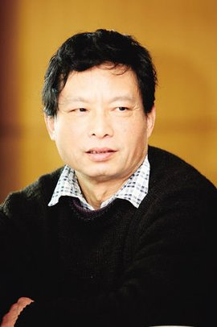
精彩课堂
步骤一 知识梳理 夯实基础
1．作者简介
莫怀戚(1951—2014)，重庆人。笔名周平安、章大明。当代作家，中国作家协会会员，重庆作协副主席。1980年开始文学创作，其中篇小说《诗礼人家》曾获“四川文学奖”。著有《莫怀戚中短篇小说选》。

Slide 5
精彩课堂
2. 生难字词
（1）字音
散步（ ） 熬 （ ）
咕咕（ ） 分歧（ ）
霎时（ ） 粼粼（ ）
sàn
áo
gū
qí
shà
lín

Slide 6
精彩课堂
（2）词义
【信服】相信并佩服。
【委屈】受到不应该有的指责或待遇，心里难过。
【各得其所】指每个人或事物都得到适当的安置。

Slide 7
精彩课堂
步骤二 整体感知 走进文本
朗读课文，并思考下列问题。
1．散步的地点在哪里？哪个季节？哪些人物散步？散步时发生了什么？
散步的地点是：田野；散步的季节是：初春；散步的人物有：“我”，“我”的母亲，“我”的妻子和儿子；散步的过程中发生了分歧。
2.分歧是怎样产生的？
母亲要走大路，儿子要走小路。

Slide 8
精彩课堂
3．分歧是怎样解决的？
“我”决定委屈儿子，顺从母亲，走大路。母亲固然听儿子的，但在这种特定的情景下，更爱孙子，“变了主意”走小路。最后我们在阳光下，向着菜花、桑树和鱼塘走去。

Slide 9
精彩课堂
4．在解决分歧的过程中，谁做得最好？你可以看出谁的权力最大？研讨中对每个人物作简要的分析并让学生找出相关的语句，注意品评，读出感情。
①可以说每个人做得都好，因为“我”孝顺善良；母亲慈爱亲切；妻子温柔贤惠；儿子聪明乖巧。
②家庭成员之间不存在权力的大小，他们之间好像构成了一个循环的关系链，那是因为有亲情。作者在字里行间都表达出这种永恒的情感，阐释了一个重大主题——互敬互爱、珍惜亲情、珍爱生命。

Slide 10
精彩课堂
5．在解决分歧时“我”为什么感到责任重大？
因为一切都取决于“我”。文章告诉我们：“我的母亲老了，她早已习惯听从她强壮的儿子；我的儿子还小，他还习惯听从他高大的父亲；妻子呢，在外面，她总是听我的。”“我”正好处在中间，上有老、下有小，如果一旦抉择错误，就会伤害家中成员的感情，破坏家庭和睦，破坏家中这份浓浓的亲情。所以“我”感到中年人的责任重大。

Slide 11
精彩课堂
6．年迈的母亲和年幼的儿子对于“我”和妻子来说，背起来应该很轻松，可为什么我们都走得很慢很仔细？
我们害怕他们摔着，其实是对老人的尊敬，对小孩的爱护。作者在字里行间流露出一种对生活的热爱、对生命的珍爱，生命就像一只永不熄灭的火炬，一代一代往下传递。
7．这是怎样的一家人？
互敬互爱、温馨幸福、融洽和谐、尊老爱幼。

Slide 12
精彩课堂
步骤三 深层探究 深入文本
1．“好像我背上的同她背上的加起来，就是整个世界。”这句话怎样理解？
这句话表达了文章主旨。文中“我”和妻子就代表着中年人，上有老，下有小，既要赡养老人，又要抚养孩子，肩负着承前启后的重大责任。母亲给我们以生命，而儿子又是这生命的延续。我们把母亲和儿子背在背上前行，正是背负着完整的生命世界。因为整个世界也就是由老年人、中年人、孩子组成。一个家庭是这样，一个民族乃至全世界又何尝不是这样？所以说背起的是整个世界。

Slide 13
精彩课堂
2．这篇短文为什么大词小用、小题大做？
大词小用确有好几处。一处把母亲要走大路，儿子要走小路，说成“分歧”。一处说面对“分歧”，“我感到了责任的重大”。一处把自己的话说成“决定”。一处说“好像我背上的同她背上的加起来，就是整个世界”。这样的大词小用，小题大做，透露出其中的深意，他想说的意思超出事情本身，是在借散步这件事讲一个道理，即：对家庭的热爱，对亲情的珍惜和重视。

Slide 14
精彩课堂
3．作者选取“散步”这个生活的一角，以“我”和母亲的关系为主线，逐步展现了一家四口祖孙三代和睦、互敬互爱的关系。那么作者是怎样由小见大，从平凡的事中挖掘出深意的呢？
通过散步，体现美好的家庭生活，写一家人的互敬互爱。“她现在很听我的话，就像我小时候很听她的话一样”，“我”小时候是一个乖孩子，很听母亲的话；母亲现在老了，而“我”已到中年，母亲很尊重“我”。母子之间互相尊重，相处和谐，充满骨肉之情。“我的母亲老了……她总是听我的”，母亲老了，尊重“我”的选择；儿子还小，习惯听“我”的话；妻子呢？在外面往往听从“我”的意见。一家人互敬互爱，非常和谐。
通过细节描写表现祖孙三代的感情。“我”的母亲和儿子发生分歧，“我”经过思考决定：走大路。大路平坦，方便老人，反映了“我”对母亲的尊敬。母亲改变了主意：“还是走小路吧。”小路崎岖，孩子感兴趣。母亲慈祥，想让孙子高兴，改变了主意，反映了母亲对孙子的爱护。

Slide 15
精彩课堂
步骤四 品味语言 感受魅力
1．感受写景句子的魅力。
(1)这南方的初春的田野！大块儿小块儿的新绿随意地铺着，有的浓，有的淡；树枝上的嫩芽儿也密了；田里的冬水也咕咕地起着水泡儿……
这段文字描绘了新绿、嫩芽、冬水等景象，展现了春天的气息、生命的呼唤，富有诗意，读后使人似乎闻到了乡间田野泥土的芬芳，表现出勃勃的生机，同时也衬托了一家人散步时祥和、欢乐的心情。

Slide 16
精彩课堂
(2)她的眼睛顺小路望过去：那里有金色的菜花、两行整齐的桑树，尽头一口水波粼粼的鱼塘。
充满诗情画意的田园风光，点明了走小路的原因，充分展现了母亲理解孙儿的内心世界，满足孙儿的愿望，同时渲染了一种和谐美好的氛围。

Slide 17
精彩课堂
2．感受情感丰富的句子的魅力。
(1)母亲本不愿出来的；她老了，身体不好，走远一点儿就觉得累。我说，正因为如此，才应该多走走。母亲信服地点点头，便去拿外套。
这几句把母子二人的情态都显现出来了，母亲的老迈、顺从，儿子的诚恳、孝敬，情态毕现。“正因为如此”一句，又透露了“我”的文化修养。缺乏文化修养的人，话是不会这样说的。由此可以明白，表现什么样的情态，就要用什么样的语言。

Slide 18
精彩课堂
(2)对称的句式。
①有的浓，有的淡。
②前面也是妈妈和儿子，后面也是妈妈和儿子！
③我和母亲走在前面，我的妻子和儿子走在后面。
④我蹲下来，背起了我的母亲，妻子也蹲下来，背起了我们的儿子。
⑤我的母亲要走大路，大路平顺；我的儿子要走小路，小路有意思……
⑥我的母亲虽然高大，然而很瘦，自然不算重；儿子虽然很胖，毕竟幼小，自然也很轻。

Slide 19
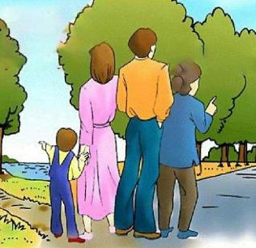
精彩课堂
⑦我的母亲老了，她早已习惯听从她强壮的儿子；我的儿子还小，他还习惯听从他高大的父亲。
作用：语言精美，两两对称，整齐和谐，互相映衬，富有情趣。

Slide 20
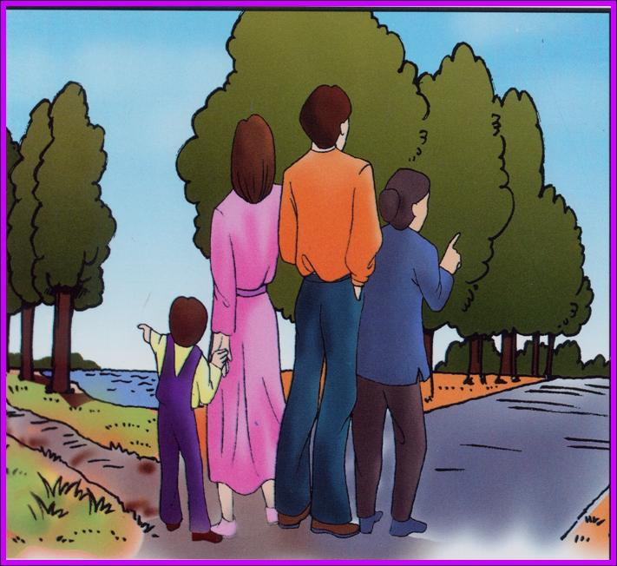
精彩课堂
(4)含义深刻的语句：一霎时，我感到了责任的重大。
“我”是家庭主脑，如果处理不好母亲、儿子两者间的“分歧”，就会影响家庭和谐。“我”把这种“分歧”的处理看得很重，可见“我”对家庭的重大责任感，表达了“我”对母亲、儿子两人浓浓的亲情。

Slide 21
精彩课堂
步骤五 总结课文 拓展延伸
1．总结课文
本文采用了哪些写作技巧？有怎样的作用？
生甲：以小见大的写法。文章以平常事来探讨家庭伦理中的大原则以及中年人在家庭中的作用，由个别到一般，从具体到抽象，从行为到原则，内涵丰富，意义深远。
生乙：一波三折的写法。母亲不愿散步却让“我”叫出来了，大小路的分歧及其解决——“我”决定走大路，母亲却改变了主意。亲情、伦理、人性的亮丽之光在波谷与波峰上折射得熠熠生辉。

Slide 22
精彩课堂
2．拓展延伸
晚饭后，全家人在一起看电视，爷爷奶奶喜欢看戏曲节目，爸爸喜欢看足球赛，妈妈喜欢看韩剧，你喜欢看动画片，而遥控器在你的手中，你该怎么办？请写一段200字左右的文字和同学们分享。

Slide 23
版权声明
感谢您下载xippt平台上提供的PPT作品，为了您和xippt以及原创作者的利益，请勿复制、传播、销售，否则将承担法律责任！xippt将对作品进行维权，按照传播下载次数进行十倍的索取赔偿！
1. 在xippt出售的PPT模板是免版税类(RF:
Royalty-Free)正版受《中国人民共和国著作法》和《世界版权公约》的保护，作品的所有权、版权和著作权归xippt所有,您下载的是PPT模板素材的使用权。
2. 不得将xippt的PPT模板、PPT素材，本身用于再出售,或者出租、出借、转让、分销、发布或者作为礼物供他人使用，不得转授权、出卖、转让本协议或者本协议中的权利。

Slide 24
精彩课堂
板书设计：

Slide 25
感谢聆听
语文 七年级 上册 配人教版
主讲人：xippt
时间: xxx

